Slide 1

Фонд пенсионного и социального страхования
Российской Федерации по Ханты-Мансийскому автономному округу – Югре
Финансовое обеспечение предупредительных мер по сокращению производственного травматизма и профессиональных заболеваний работников

Slide 2
Обязательное социальное страхование от несчастных случаев на производстве и профессиональных заболеваний
Федеральный закон от 24.07.1998 № 125-ФЗ
«Об обязательном социальном страховании от несчастных случаев на производстве и профессиональных заболеваний»
ЗАДАЧИ
обязательного
социального
страхования
от несчастных
случаев
на производстве
и профессиональных
заболеваний
- Обеспечение экономической заинтересованности субъектов страхования
в снижении профессионального риска
- Возмещение вреда, причиненного жизни и здоровью застрахованного при исполнении им обязанностей по трудовому договору
- Обеспечение предупредительных мер по сокращению производственного травматизма и профессиональных заболеваний

Slide 3
Обязательное социальное страхование от несчастных случаев на производстве и профессиональных заболеваний
В целях экономического стимулирования работодателей к улучшению условий труда
Фондом социального страхования Российской Федерации проводится работа по направлениям:
установление скидок и надбавок к страховым тарифам на обязательное социальное страхование от несчастных случаев на производстве и профессиональных заболеваний;
финансовое обеспечение предупредительных мер, направленных на предупреждение производственного травматизма и профессиональных заболеваний.

Slide 4
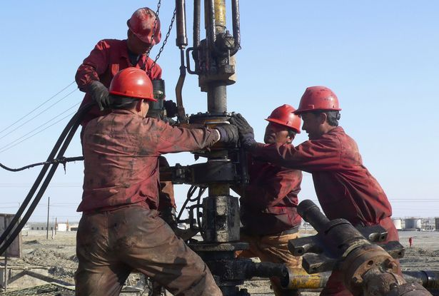

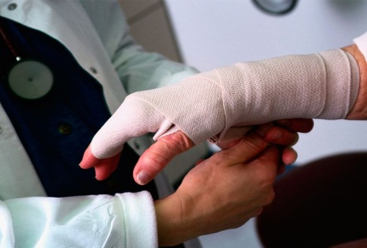
Обязательное социальное страхование от несчастных случаев на производстве и профессиональных заболеваний
Финансовое обеспечение предупредительных мер
по сокращению производственного травматизма
и профессиональных заболеваний
    В целях управления профессиональными рисками Фонд наряду со страхователями участвует в софинансировании целого ряда мероприятий, направленных на сокращение производственного травматизма и профессиональной заболеваемости.
    С 2001 года, Фонд принимает решения о направлении страхователями до 20 процентов сумм страховых взносов на обязательное социальное страхование от несчастных случаев на производстве и профессиональных заболеваний на финансовое обеспечение предупредительных мер

Slide 5
Обязательное социальное страхование от несчастных случаев на производстве и профессиональных заболеваний
Порядок и условия финансового обеспечения предупредительных мер
по сокращению производственного травматизма и
профессиональных заболеваний работников
Федеральный закон от 5 декабря 2022 г. №467-ФЗ «О бюджете Фонда пенсионного и социального страхования Российской Федерации на 2023 год и на плановый период 2024 и 2025 годов»
Приказ Минтруда России от 14 июля 2021 г. № 467н
«Об утверждении Правил обеспечения предупредительных мер по сокращению производственного травматизма и профессиональных заболеваний работников и санаторно - курортного лечения работников, занятых на работах с вредными и (или) опасными производственными факторами»
Приказ Минтруда России от 7 мая 2019 г. № 237
«Об утверждении административного регламента предоставления Фондом социального страхования Российской Федерации государственной услуги по принятию решения о финансовом обеспечении предупредительных мер по сокращению производственного травматизма и профессиональных заболеваний работников и санаторно-курортного лечения работников, занятых на работах с вредными и (или) опасными производственными факторами»

Slide 6
Объем средств, направляемых страхователем на финансовое обеспечение предупредительных мер, не может превышать 20 % сумм страховых взносов начисленных за предшествующий календарный год, за вычетом расходов на выплаты по обязательному социальному страхованию от несчастных случаев на производстве и профессиональных заболеваний, произведенных в предшествующем году.
Объем средств может быть увеличен с 20% до 30% при условии направления страхователем дополнительного объема средств на санаторно-курортное лечение работников не ранее чем за пять лет до достижения ими возраста, дающего право на назначение страховой пенсии по старости в соответствии с пенсионным законодательством (далее - работники предпенсионного и пенсионного возраста)
Работодателям с численностью работающих до 100 человек объем средств рассчитывается исходя из 20 % от суммы страховых взносов подлежащих уплате в Фонд социального страхования РФ за три года (2020, 2021 и 2022 годы), если работодатель не осуществлял два последовательных календарных года финансовое обеспечение предупредительных мер
Объем средств, направляемых работодателем на финансирование мероприятий по охране труда не может превышать сумм страховых взносов, подлежащих перечислению в Фонд в текущем финансовом году
Обязательное социальное страхование от несчастных случаев на производстве и профессиональных заболеваний
Приказ Минтруда России от 14.07.2021 № 467н
«Об утверждении Правил финансового обеспечения предупредительных мер по сокращению производственного травматизма и профессиональных заболеваний работников и санаторно-курортного лечения работников, занятых на работах с вредными и (или) опасными производственными факторами»

Slide 7
Обязательное социальное страхование от несчастных случаев на производстве и профессиональных заболеваний
Приказ Минтруда России от 14.07.2021 № 467н
«Правила финансового обеспечения предупредительных мер по сокращению производственного травматизма и профессиональных заболеваний работников и санаторно-курортного лечения работников, занятых на работах с вредными и (или) опасными производственными факторами»
Согласно действующим нормативным правовым актам финансовое обеспечение предупредительных мер носит заявительный характер, соответственно расходы на финансовое обеспечение предупредительных мер зависят от количества страхователей, обратившихся за финансовым обеспечением предупредительных
Пункт 4 Правил:
страхователь обращается в территориальный орган Фонда по месту своей регистрации, с полным комплектом документов (копии документов), обосновывающим необходимость финансового обеспечения предупредительных мер.
С заявлением представляются:
план финансового обеспечения предупредительных мер в текущем календарном году
копия перечня мероприятий по улучшению условий и охраны труда работников, разработанного по результатам проведения специальной оценки условий труда,
и (или) копия (выписка из) коллективного договора (соглашения по охране труда между работодателем и представительным органом работников)
документы (копии документов), обосновывающие необходимость финансового обеспечения предупредительных мер
Заявление представляется в территориальный орган Фонда
(по месту регистрации страхователя) до 1 августа текущего календарного года

Slide 8
Обязательное социальное страхование от несчастных случаев на производстве и профессиональных заболеваний
Трудовой кодекс РФ
В соответствии с ст. 214 ТК РФ все работодатели обязаны обеспечивать безопасные условия работы, охрану труда и обеспечивать меры по предотвращению производственного травматизма.
К обеспечительным мерам относятся (ч. 3 ст. 214 ТК РФ):
• проведение специальной оценки условий труда;
• обеспечение работников средствами индивидуальной защиты;
• проведение обязательных медицинских осмотров и др.

Slide 9
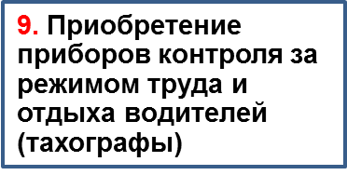
Обязательное социальное страхование от несчастных случаев на производстве и профессиональных заболеваний
МЕРОПРИЯТИЯ
по финансированию предупредительных мер
1. Проведение специальной оценки условий труда
2. Реализация мероприятий по приведению уровней воздействия вредных и (или) опасных производственных факторов на рабочих местах в соответствие с государственными нормативными требованиями охраны труда;
3. Обучение по охране труда и (или) обучение по вопросам безопасного ведения работ, в том числе горных работ, а также действиям в случае аварии или инцидента на опасном производственном объекте
4. Приобретение работникам, занятым на работах с вредными и (или) опасными условиями труда, а также на работах, выполняемых в особых температурных условиях или связанных с загрязнением, средств индивидуальной защиты, изготовленных на территории государств - членов Евразийского экономического союза, в соответствии с типовыми нормами бесплатной выдачи специальной одежды, специальной обуви и других средств индивидуальной защиты (СИЗ, типовые нормы) и (или) на основании результатов проведения СОУТ, а также смывающих и (или) обезвреживающих средств;
5 . Санаторно-курортное лечение работников, занятых на работах с вредными и (или) опасными производственными факторами
6. проведение обязательных периодических медицинских осмотров (обследований) работников
7. Обеспечение работников ЛПП
8. Приобретение приборов для определения наличия и уровня содержания алкоголя (алкотестеры, алкометры);
10. Приобретение аптечек для оказания первой помощи.

Slide 10
Обязательное социальное страхование от несчастных случаев на производстве и профессиональных заболеваний
МЕРОПРИЯТИЯ
по финансированию предупредительных мер
11. Приобретение отдельных приборов, устройств, оборудования и (или) комплексов (систем) приборов, устройств, оборудования, непосредственно предназначенных для обеспечения безопасности работников и (или) контроля за безопасным ведением работ в рамках технологических процессов, в том числе на подземных работах
12. Приобретение отдельных приборов, устройств, оборудования и (или) комплексов (систем) приборов, устройств, оборудования, непосредственно обеспечивающих проведение обучения по вопросам безопасного ведения работ, в том числе горных работ, и действиям в случае аварии или инцидента на опасном производственном объекте и (или) дистанционную видео- и аудио фиксацию инструктажей, обучения и иных форм подготовки работников по безопасному производству работ, а также хранение результатов такой фиксации;
13. санаторно-курортное лечение работников не ранее чем за пять лет до достижения ими возраста, дающего право на назначение страховой пенсии по старости в соответствии с пенсионным законодательством Российской Федерации
15. приобретение приборов, устройств, оборудования обеспечивающих безопасное ведение горных работ, в рамках модернизации основных производств, в соответствии с перечнем рекомендуемых приборов, устройств, оборудования обеспечивающих безопасное ведение горных работ, в рамках модернизации основных производств, утверждаемым Министерством труда и социальной защиты Российской Федерации
14. приобретение отдельных приборов, устройств, оборудования и (или) комплексов (систем) приборов, устройств, оборудования, сервисов, систем, непосредственно предназначенных для мониторинга на рабочем месте состояния здоровья работников, занятых на работах с вредными и (или) опасными производственными факторами
16. обеспечение бесплатной выдачей молока или других равноценных пищевых продуктов работников, которым бесплатная выдача молока или других равноценных пищевых продуктов

Slide 11
Обязательное социальное страхование от несчастных случаев на производстве и профессиональных заболеваний
В 2020 И 2021 годах, в связи с пандемией, перечень мероприятий был расширен противокавидными мероприятиями. Средства разрешалось направить на приобретение
а) приобретение средств индивидуальной защиты органов дыхания (одноразовых масок и (или) средств индивидуальной защиты органов дыхания фильтрующего типа - респираторов и (или) многоразовых тканых масок), а также щитков лицевых, бахил, перчаток, противочумных костюмов 1 типа, одноразовых халатов (далее - средства защиты);
б) приобретение дезинфицирующих салфеток и (или) дезинфицирующих кожных антисептиков для обработки рук работников (далее - дезинфицирующие средства) и дозирующих устройств (оборудования) для обработки рук указанными антисептиками (далее - дозирующие устройства);
в) приобретение устройств (оборудования), в том числе рециркуляторов воздуха, и (или) дезинфицирующих средств вирулицидного действия для комплексной обработки транспортных средств, транспортной упаковки материалов, оборудования, продуктов, служебных помещений, контактных поверхностей
г) приобретение устройств (оборудования) для бесконтактного контроля температуры тела работника и (или) термометров;
д) проведение лабораторного обследования работников на COVID-19.";

Slide 12
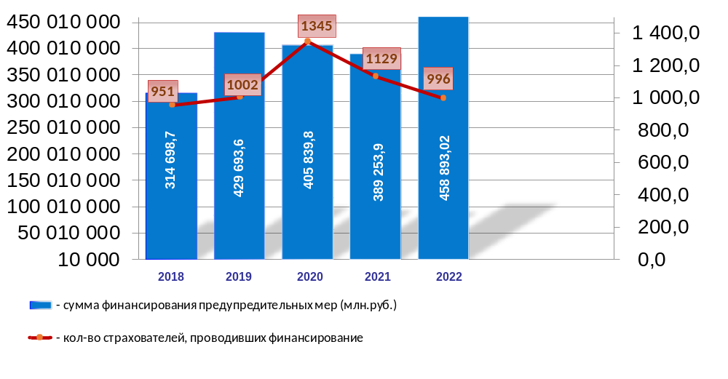
Обязательное социальное страхование от несчастных случаев на производстве и профессиональных заболеваний
Финансовое обеспечение предупредительных мер,
по сокращению производственного травматизма
и профессиональных заболеваний
За период 2018 - 2022г.г.
на финансовое обеспечение предупредительных мер направлено свыше 1 млрд. 990 мл. руб.

Slide 13
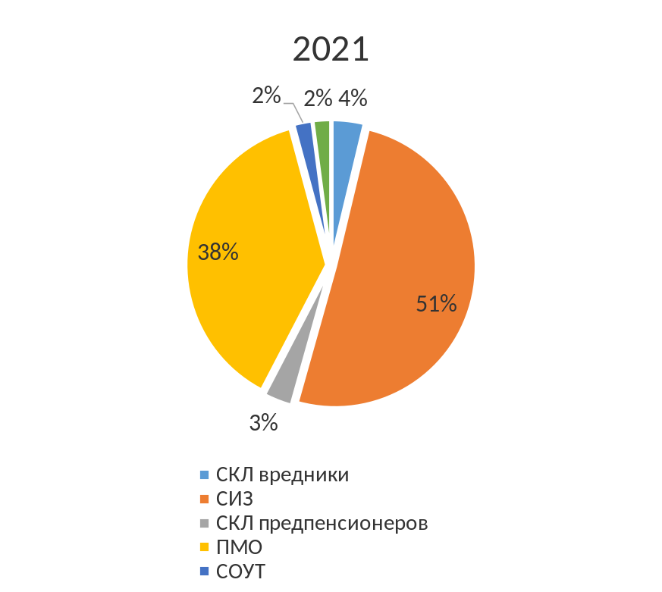
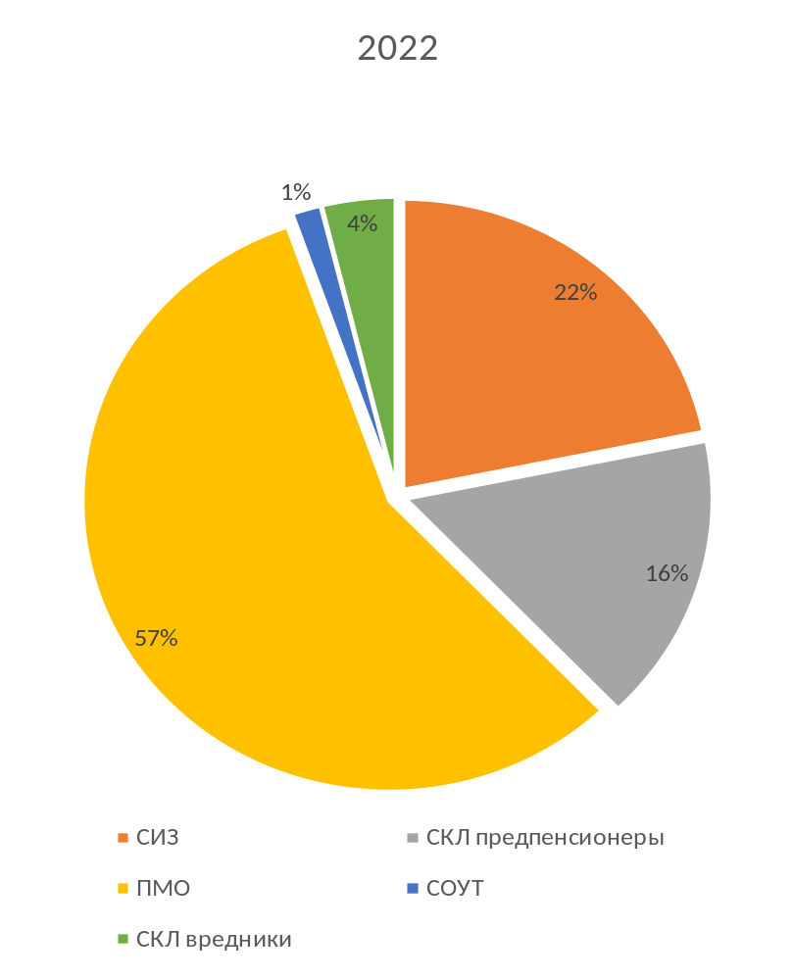
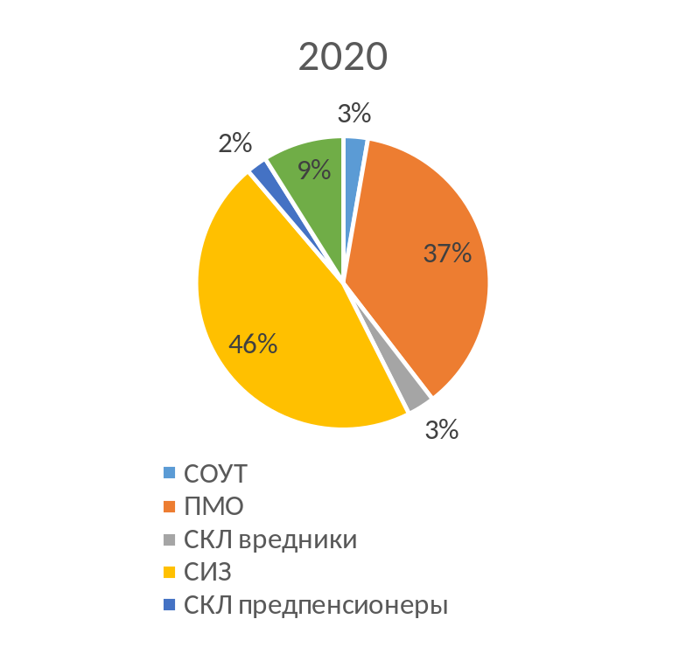
Основные мероприятия по финансированию предупредительных мер
Обязательное социальное страхование от несчастных случаев на производстве и профессиональных заболеваний

Slide 14
Обязательное социальное страхование от несчастных случаев на производстве и профессиональных заболеваний
ПРИЧИНЫ ОТКАЗА
в финансовом обеспечении предупредительных мер по сокращению производственного травматизма и профессиональных заболеваний работников
если на день подачи заявления у страхователя имеются непогашенные недоимка, задолженность по пеням и штрафам, образовавшиеся по итогам отчетного периода в текущем финансовом году, недоимка, выявленная в ходе камеральной или выездной проверки, и (или) начисленные пени и штрафы по итогам камеральной или выездной проверки;
представленные страхователем документы содержат недостоверную информацию;
если предусмотренные бюджетом Фонда средства на финансовое обеспечение предупредительных мер на текущий год полностью распределены.
при представлении страхователем неполного комплекта документов
Отказ в финансовом обеспечении предупредительных мер по другим основаниям не допускается
Страхователь вправе повторно, но не позднее срока, установленного пунктом 4 Правил, обратиться с заявлением в территориальный орган Фонда по месту своей регистрации.

Slide 15
Обязательное социальное страхование от несчастных случаев на производстве и профессиональных заболеваний
С 2021 года Региональное отделение по ХМАО-Югре перешло на прямые выплаты. Если ранее средства разрешалось направлять в счет уплаты страховых взносов на обязательное социальное страхование от несчастных случаев на производстве и профессиональных заболеваний, то с 01.01.2021 года Фонд возмещает работодателю затраты полным рублем, перечисляя средства на лицевые счета организации. Для этого после выполнения мероприятий необходимо предоставить отчет по исполненным мероприятиям, приложив подтверждающие расходы документы и подать заявление в исполнительный орган Фонда не позднее 15 декабря текущего года.

